Slide 1


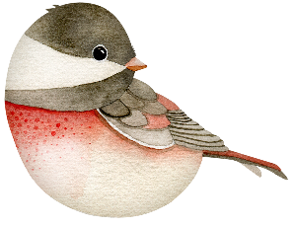
锦玉天虹品牌策划工作室
春风得意马蹄疾，一日看尽长安花
——
长安十二时辰沉浸式唐风体验街区品牌策划书

Slide 2

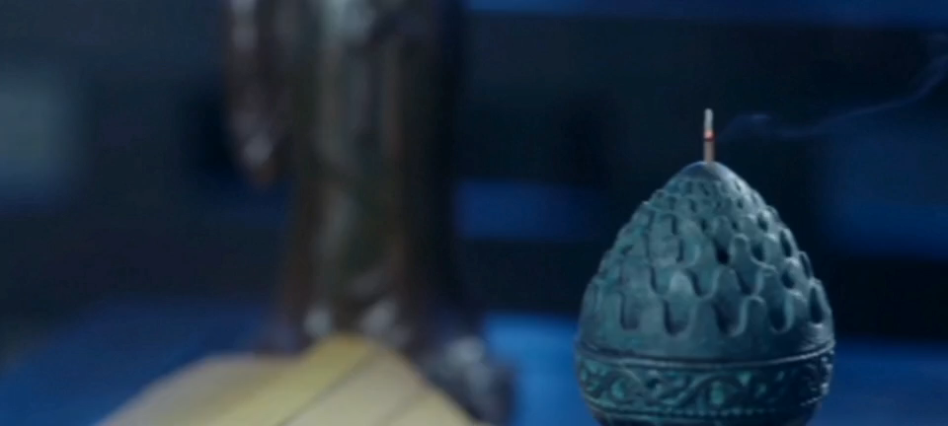
视频展示

Slide 3

目•录
壹
品牌形象&现状分析
贰
品牌定位
叁
品牌元素设计
肆
品牌推广&传播
伍
品牌资产保护&风险管理
陆
品牌策划&实施的财务预算

Slide 4

壹
品牌形象&现状分析

Slide 5
品牌形象——可消费型盛唐文化
 |  | 陕西文化旅游股份有限公司 | 西安永兴坊文商旅策划运营有限公司 | 霍尔果斯娱跃文化传播有限公司
公司概况 | 注册资本 | 5000万(元) | 1,000万(元) | 1,420.5万(元)
1,420.5万(元) | 负责的项目内容 | 策划、开发、后期运营 | 餐饮、招商 | 品牌授权
品牌授权 | 项目总投资额 | 1.5亿(元) | 1.5亿(元) | 1.5亿(元)
1.5亿(元) | 持股比例 | 80% | 20% | -
品牌形象 | 企业形象：“立足陕西，走向中国” | 企业形象：“立足陕西，走向中国” | 企业形象：“立足陕西，走向中国” | 企业形象：“立足陕西，走向中国”
企业形象：“立足陕西，走向中国” | 产品形象：“唐潮” | 产品形象：“唐潮” | 产品形象：“唐潮” | 产品形象：“唐潮”
产品形象：“唐潮” | 服务形象：“沉浸式场景体验服务” | 服务形象：“沉浸式场景体验服务” | 服务形象：“沉浸式场景体验服务” | 服务形象：“沉浸式场景体验服务”
服务形象：“沉浸式场景体验服务” | 使用者形象：“年轻化” | 使用者形象：“年轻化” | 使用者形象：“年轻化” | 使用者形象：“年轻化”

Slide 6
品牌形象——SWOT分析
1
优势
3
机会
1)地理位置优越
2)同名热门影视IP引流
3)内部建造、艺术美感等独具特色
4)新颖创新的消费模式打造新型消费综合体
5)内部管理优势明显
1)消费升级转型和新一代消费者的崛起
2)国家及省会对文旅产业的政策扶持
3)沉浸式场景体验模式热潮兴起
2
劣势
4
挑战
1)顾客的复购率较低
2)商业氛围过度厚重
3)区域限制、顾客观赏游玩的体验感较低
4)部分场地工作人员业务不熟练，游客负面反馈较多
1)技术壁垒不高，易于复刻
2)所处地段竞争对手抢占市场

Slide 7
品牌形象——SWOT分析
核心价
值模糊
元素笼统
商业模
式单一
营销方
式单一
定位
宽泛

Slide 8
贰
品牌定位

Slide 9




品牌定位——PEST分析
政策
资金、税收、土地、技术、政策等
经济
经济态势稳中有进，第三产业带动经济增长
技术
互联网科技的发展
社会
新一批市场热潮的兴起
教育水平较高，文化范围浓厚
科技+创意的结合
竞争环境分析结论
1）将自身的经营与竞争力量隔绝开来；
2）努力从自身利益需要出发影响行业竞争规则；
3）先占领有利的市场地位，再利用能动手段对付着五种竞争力量。

Slide 10
品牌定位——STP分析
市场细分
一二线城市
主要从事职业有学生、有闲暇的上班族
目标市场
喜欢沉浸式体验市井气息、以打卡拍照为兴趣、情感需求旺盛等
可为小吃、歌舞表演、沉浸式服务等付费
年轻人喜欢的国风街区
唐风市井生活重现街区
13-35岁的年轻女性为主
网红街道
高品质国潮
弘扬唐风的传统文化街区
市场细分
市场定位
竞争对手异同分析
1) 需靠主题街区创新性的产品与业态组合进行客流吸引；
2) 抓住街区定位，合理规划发展方向，不能盲目扩张；
3) 紧抓短视频流量风口，积极拥抱互联网，进行短视频营销。

Slide 11
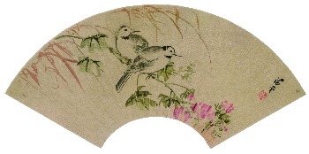
品牌定位——商业模式
经营
赋能
发展
把经营产品和服务变成经营人群
赋能小b去2c
创新发展模式——文旅上互相融合

Slide 12

品牌定位——长期愿景
短
中
长
立足西安市场
影响西北市场
全国文旅标杆
创造消费场景
拓宽宣传覆盖面
促进文商旅深度融合
满足人民群众多样化、品质化、特色化消费
营造浓厚的文化分文和便利的消费环境
贯通整个沉浸式文旅产业链
突出地域文化核心
讲好西安故事
挖掘消费潜力

Slide 13
叁
品牌元素设计

Slide 14

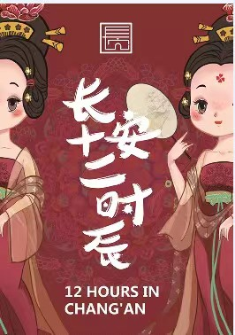
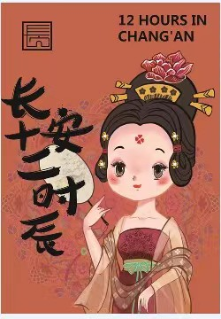
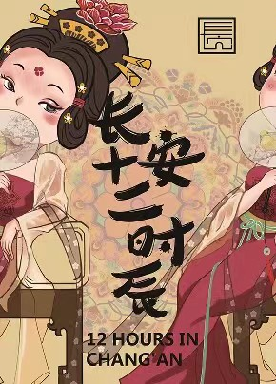
品牌元素设计

Slide 15
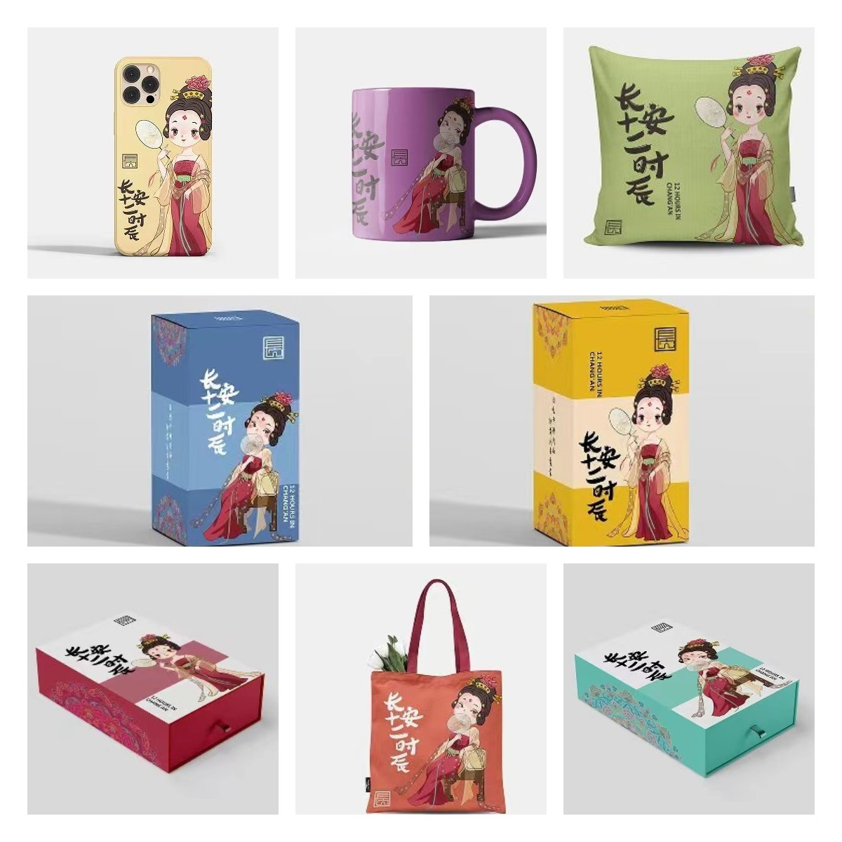
品牌元素设计
创意
简洁
美观

Slide 16
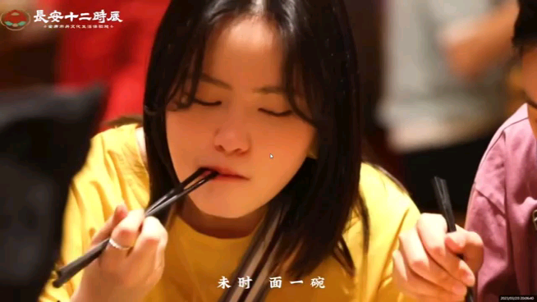
视频展示

Slide 17
谢谢•聆听
长安十二时辰沉浸式唐风体验街区品牌策划书

Slide 18
品牌定位
点击添加标题
35%
点击添加标题
23%
点击添加文字内容，要求添加的文字内容符合PPT的核心思想并且简洁明了。
点击添加文字内容，要求添加的文字内容符合PPT的核心思想并且简洁明了。
点击添加标题
54%
点击添加标题
29%
点击添加文字内容，要求添加的文字内容符合PPT的核心思想并且简洁明了。
点击添加文字内容，要求添加的文字内容符合PPT的核心思想并且简洁明了。

Slide 19

点击添加标题文字
添加标题文字
添加标题文字
点击添加标题文字，要求添加的标题文字符合PPT的核心内容并且简洁明了。点击添加标题文字，要求添加的标题文字符合PPT的核心内容并且简洁明了。
点击添加标题文字，要求添加的标题文字符合PPT的核心内容并且简洁明了。点击添加标题文字，要求添加的标题文字符合PPT的核心内容并且简洁明了。

Slide 20

点击添加标题文字
添加标题文字
添加标题文字
添加标题文字
点击添加标题文字，要求添加的标题文字符合PPT的核心内容并且简洁明了。
点击添加标题文字，要求添加的标题文字符合PPT的核心内容并且简洁明了。
点击添加标题文字，要求添加的标题文字符合PPT的核心内容并且简洁明了。

Slide 21

点击添加标题文字
点击添加标题
点击添加文字内容，要求添加的文字内容符合PPT的核心思想并且简洁明了。点击添加文字内容
点击添加文字内容，要求添加的文字内容符合PPT的核心思想并且简洁明了。点击添加文字内容
点击添加文字内容，要求添加的文字内容符合PPT的核心思想并且简洁明了。点击添加文字内容
点击添加标题
点击添加标题
点击添加标题
点击添加文字内容，要求添加的文字内容符合PPT的核心思想并且简洁明了。
点击添加文字内容，要求添加的文字内容符合PPT的核心思想并且简洁明了。
点击添加文字内容，要求添加的文字内容符合PPT的核心思想并且简洁明了。

Slide 22

点击添加标题文字
点击添加标题
点击添加标题
点击添加文字内容，要求添加的文字内容符合PPT的核心思想并且简洁明了。
点击添加文字内容，要求添加的文字内容符合PPT的核心思想并且简洁明了。
点击添加文字内容，要求添加的文字内容符合PPT的核心思想并且简洁明了。
点击添加文字内容，要求添加的文字内容符合PPT的核心思想并且简洁明了。
点击添加文字内容，要求添加的文字内容符合PPT的核心思想并且简洁明了。
点击添加文字内容，要求添加的文字内容符合PPT的核心思想并且简洁明了。

Slide 23
肆
点击添加标题文字

Slide 24
点击添加标题文字
添加
点击添加文字内容，要求添加的文字内容符合PPT的核心思想并且简洁明了。点击添加文字内容，要求添加的文字内容符合PPT的核心思想并且简洁明了。点击添加文字内容
点击添加文字内容，要求添加的文字内容符合PPT的核心思想并且简洁明了。点击添加文字内容，要求添加的文字内容符合PPT的核心思想并且简洁明了。点击添加文字内容
标题

Slide 25
点击添加标题文字
点击添加标题
点击添加文字内容，要求添加的文字内容符合PPT的核心思想并且简洁明了。
点击添加标题
点击添加文字内容，要求添加的文字内容符合PPT的核心思想并且简洁明了。
壹
肆
点击添加标题
点击添加文字内容，要求添加的文字内容符合PPT的核心思想并且简洁明了。
贰
叁
点击添加标题
点击添加文字内容，要求添加的文字内容符合PPT的核心思想并且简洁明了。

Slide 26
点击添加标题文字
壹
贰
叁
肆
点击添加标题
点击添加标题
点击添加标题
点击添加标题
点击添加文字内容，要求添加的文字内容符合PPT的核心思想并且简洁明了。
点击添加文字内容，要求添加的文字内容符合PPT的核心思想并且简洁明了。
点击添加文字内容，要求添加的文字内容符合PPT的核心思想并且简洁明了。
点击添加文字内容，要求添加的文字内容符合PPT的核心思想并且简洁明了。

